Slide 1
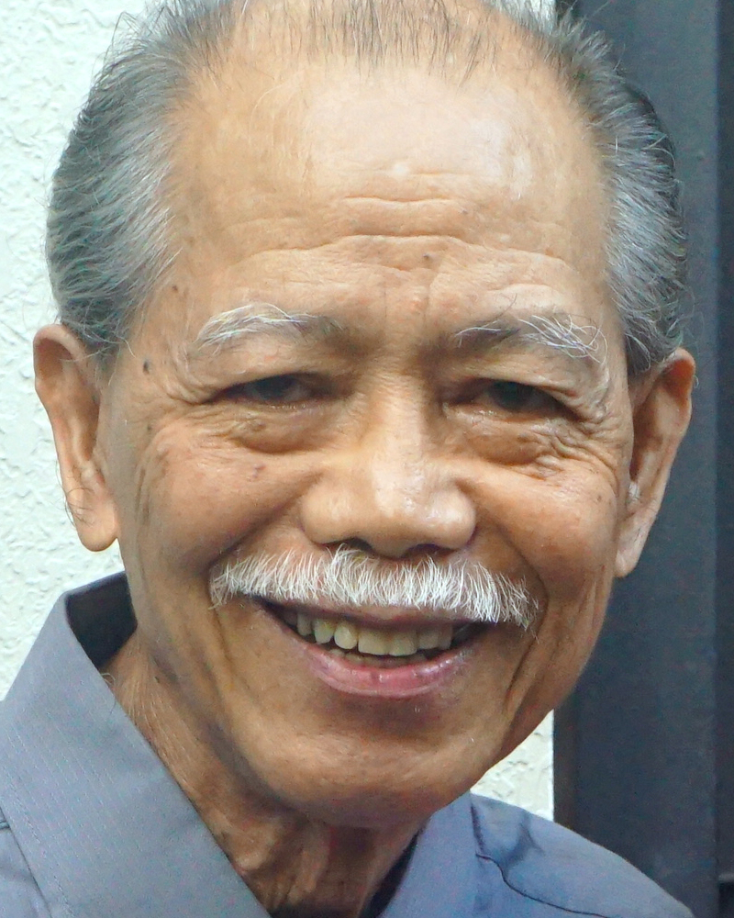



Adult Bible Study Guide
Jul • Aug • Sep 2022
Teacher’s Preview
powerpoint presentation designed by claro ruiz vicente
Notes:
“At malalaman ninyo ang katotohanan, at ang katotohanan ang magpapalaya sa inyo” (Juan 8:32 FSV).

Slide 2
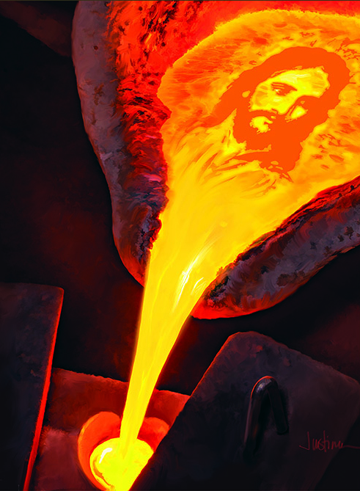

Gavin Anthony
Principal Contributor
Notes:
Nasa Pahirap Kasama si Cristo

Slide 3
In The Crucible With Christ
Our Goal
We will see
how other flesh and blood, though radiated in faith, nevertheless faced despair, betrayal, disappointment, loss, injustice, and abuse.
As we look at these people we must always see them contrasted against the background of the Cross.
Notes:
Ang Ating Mithiin. Makikita natin kung paano ang ibang tao, bagaman nagpapahiwatig ng pananampalataya, ay gayunma’y napapaharap sa kawalan ng pag-asa, pagtataksil, pagkabigo, pagkapahamak, kawalan ng katarungan, at pagmamalabis. ¶ Samantalang tumitingin tayo sa mga taong ito’y dapat laging nakikita ang mga ito (yung hinaharap ng tao) na naihahambing sa likuran ng Krus (ang paghihirap ni Cristo).

Slide 4
In The Crucible With Christ
Contents
1 The Shepherd’s Crucible Identified in Psalm 23
2 The Crucibles That Come The reasons why
3 The Birdcage Israel in exodus
4 Seeing the Goldsmith’s Face Christlike character
5 Extreme Heat God’s risk
6 Struggling With All Energy Willpower
7 Indestructible Hope Hope
8 Seeing the Invisible Faith
9 A Life of Praise Praise
10 Meekness in the Crucible Meekness
11 Waiting in the Crucible Patience
12 Dying Like a Seed Submission
13 Christ in the Crucible Christ’s suffering
Notes:
Mga Nilalaman. Pang-apat na Liksyon

Slide 5
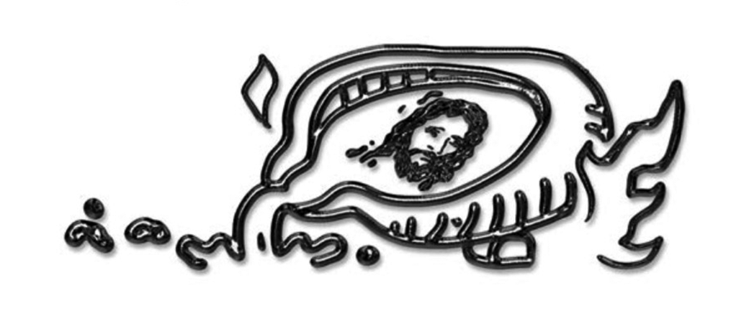
In The Crucible With Christ
Lesson 4, July 23, 2022
Seeing The Goldsmith’s Face
Notes:
Nakikita ang Mukha ng Panday ng Ginto

Slide 6
Seeing The Goldsmith’s Face
Key Text
2 Corinthians 3:18 NKJV
“But we all, with unveiled face, beholding as in a mirror the glory the Lord, are being transformed into the same image from glory to glory, just as by the Spirit of the Lord.”
Notes:
Susing Talata. “At tayong lahat, na walang talukbong ang mukha, na nakikita ang kaluwalhatian ng Panginoon gaya ng sa isang salamin, ay nababago sa gayunding larawan, mula sa kaluwalhatian tungo sa kaluwalhatian, sapagkat ito ay mula sa Panginoon na siyang Espiritu” (2 Corinto 3:18).

Slide 7
Seeing The Goldsmith’s Face
Sabbath Afternoon, July 16
God is seeking to purify us, to refine us like gold, to transform us into His image.
That’s an astonishing goal, and it seems even more astonishing that a Christlike character is developed in us only as we pass through life’s crucibles.
Notes:
Sabbath ng Hapon Hulyo 16. Naghahangad ang Diyos na dalisayin tayo, upang pinuhin tayo gaya ng ginto, upang baguhin tayo sa Kanyang larawan. ¶ Iyon ay isang kamangha-manghang mithiin, at ito’y parang higit pang kamangha-mangha na ang isang Kristiyanong karakter ay mabubuo lamang sa atin samantalang dumaraan tayo sa mga pahirap ng buhay.

Slide 8
Sunday, July 17
“In His Image”
“For whom He foreknew, He also predestined to be conformed to the image of His Son, that He might be the firstborn among many brethren” (Rom. 8:29, NKJV).
In the beginning, God made us in His image (Gen. 1:27), but that image has been corrupted by sin.
Notes:
Linggo Hulyo 17 “Sa Kanyang Larawan.” “Sapagkat ang mga nakilala niya nang una pa ay itinalaga naman niya na maging katulad sa larawan ng kanyang Anak, upang siya ang maging panganay sa maraming magkakapatid” (Roma 8:29). ¶ Sa pasimula ay ginawa tayo ng Diyos sa Kanyang larawan (Genesis 1:170, subalit ang larawang ‘yon ay pinasama ng kasalanan.

Slide 9
Sunday, July 17
“In His Image”
It’s obvious: we all have been corrupted by sin (Rom. 3:10–19).
Yet, God’s desire is to restore us to what we should have been originally. This is where our verse today fits in.
It reveals God’s plan that those who submit their lives to the Holy Spirit may be “conformed to the image of his Son” (Rom. 8:29, NIV).
Notes:
Ito’y malinaw: lahat tayo’y napasama ng kasalanan (Roma 3:10-19). // Gayunman, ang nais ng Diyos ay upang isauli tayo sa ano dapat tayo sa simula. ¶ Dito nababagay ang ating talata ngayon. Naghahayag ito ng panukala ng Diyos na yung mga magpapasakop ang kanilang buhay sa Banal na Espiritu ay maaaring maging “katulad sa larawan ng kanyang Anak” (Roma 8:29).

Slide 10
Sunday, July 17
“In His Image”
But there’s another dimension.
“The very image of God is to be reproduced in humanity.
The honor of God, the honor of
Christ, is involved in the perfection
of the character of His people.”
—The Desire of Ages 671.
Notes:
Ngunit may isapang panig. ¶ “Ang mismong larawan ng Diyos ay gagawing muli sa sangkatauhan. Ang karangalan ng Diyos, ang karangalan ni Cristo, ay kabilang ang kasakdalan ng karakter ng Kanyang bayan.”—The Desire of Ages 671.

Slide 11
Sunday, July 17
“In His Image”
We must never forget that we are in the midst of a cosmic drama. The great controversy between Christ and Satan is unfolding all around us. The battle takes many shapes and is manifested in many ways. And though much is hidden, we can understand that we have a part to play in this drama and can bring honor to Christ through our lives.
Notes:
Hinding-hindi natin dapat kalilimutan na tayo’y nasa gitna ng isang kosmikong drama. Ang malaking tunggalian sa pagitan ni Cristo at ni Satanas ay lumaladlad sa palibot natin. Ang labanan ay magkakaporma nang marami at maihahayag sa mararaming paraan. At bagaman marami ang nakatago, mauunawaan natin na tayo’y may bahaging gaganapin sa dramang ito at makapagdadala ng karangalan kay Cristo sa buong buhay natin.

Slide 12
Sunday, July 17
Key Points
1. In the beginning, God made us in His image, but that image has been corrupted by sin.
2. God’s desire is to restore us to what we should have been originally.
3. God’s plan that those who submit their lives to the Holy Spirit may be “conformed to the image of his Son” (Rom. 8:29).
Notes:
Mga Susing Paksa. 1. Sa pasimula ay nilalang tayo ng Diyos sa Kanyang larawan, ngunit ang larawang ‘yon ay napasama ng kasalanan. ¶ 2. Nais ng Diyos na isauli tayo sa kung ano tayo dapat sa pasimula. ¶ 3. Ang panukala ng Diyos na yung pasasakop ang kanilang buhay sa Banal na Espiritu ay maaaring maging “katulad sa larawan ng kanyang Anak” (Roma 8:29).

Slide 13
Sunday, July 17
Key Points
4. “The honor of God, the honor of Christ, is involved in the perfection of the character of His people.”
5. We have a part to play in the Great Controversy and can bring honor to Christ through our lives.
Notes:
4. “Ang dangal ng Diyos, ang dangal ni Cristo, ay kabilang sa kasakdalan ng karakter ng Kanyang bayan.” ¶ 5. Mayroon tayong bahagi upang gampanan sa Malaking Tunggalian at makapagdadala ng karangalan kay Cristo sa pamamagitan ng ating buhay.

Slide 14
Monday, July 18
Faith Amid the Refining Fire
“But He knows the way that I take; When He has tested me, I shall come forth as gold” (Job 23:10 ).
It’s one thing to be in a battle; it’s another not even to see the forces arrayed in that battle. In a sense, this is what we as Christians deal with. We have to press ahead in faith, trusting Him “who is invisible” (Heb. 11:27).
Notes:
Lunes, Julio 18. Pananampalataya sa Gitna ng Nagdadalisay na Apoy. “Ngunit nalalaman niya ang daang nilalakaran ko; kapag ako'y kanyang nasubok, ay lalabas akong parang ginto” (Job 23:10). ¶ Isang bagay ang maging nasa isang labanan; ibang bagay ang hindi pa nakikita ang mga puwersang iniayos sa labanang ‘yon. Sa isang kaisipan, ito ang ating haharapin bilang mga Kristiyano. Kailangan tayong magpatuloy sa pananampalataya at nagtitiwala sa Kanya na “hindi nakikita” (Hebreo 11:27).

Slide 15
Monday, July 18
Faith Amid the Refining Fire
Even amid his terrible trials, Job trusted in the Lord. Job was deter-mined to endure.
And one of the things that kept him persevering was gold—not a gold medal; rather, he was looking into the future and realized that if he held on to God, he would come out the better for it—he would come out like gold.
Notes:
Kahit pa sa gitna ng kanyang kakila-kilabot na mga pagsubok, nagtiwala si Job sa Panginoon. Nagpasya si Job na magtiis. ¶ At sa mga bagay na nagpanatili sa kanya na magtiyaga ay ginto—hindi isang gintong medalya; sa halip ay tumitingin siya sa kinabukasan at natanto na kung kakapit siya sa Diyos, siya’y lilitaw na mas mabuti para rito—siya’y lilitaw na gaya ng ginto.

Slide 16
Monday, July 18
Faith Amid the Refining Fire
It’s a powerful testimony to his character already that, amid all the pain and suffering, he was able to sense the reality of the purifying process.
Also, however much he didn’t understand, he knew that these trials would refine him.
Notes:
Ito’y isa nang makapangyarihang patotoo sa kanyang karakter na, sa gitna ng lahat ng kirot at pagdurusa ay nadama niya ang reyalidad nang proseso nang pagdadalisay. ¶ At saka, gaanuman ang hindi niya nauunawaa, alam niya na ang mga pagsubok na ito’y maglilinis sa kanya.

Slide 17
Monday, July 18
Faith Amid the Refining Fire
Do you fear the fire? Do you worry about the heat that circumstances generate? Perhaps, as with Job, the heat of God seems unexplainable.
Hard as it is to understand, God can use these trials to refine you and purify you and bring out His image in your character.
Notes:
Kinakatakutan mo ba ang apoy? Nababahala ka ba sa init ng inilalabas ng mga sitwasyon? Marahil, gaya ni Job, ang init ng Diyos ay parang hindi maipaliwanag. ¶ Mahirap man itong maunawaan, magagamit ng Diyos ang mga pagsubok na ito upang linisin ka at dalisayin ka at palitawin ang Kanyang larawan sa iyong karakter..

Slide 18
Monday, July 18
Key Points
1. In the Great Controversy we have to press ahead in faith, trusting Him “who is invisible.”
2. Job trusted in the Lord determined to endure the refining fire.
3. Hard as it is to understand, God can use trials to bring out His image in your character.
Notes:
Mga Susing Punto. 1. Sa Malaking Tunggalian ay kailangan nating sumulong sa pananampalataya, nagtitiwala sa Kanya na “hindi nakikita.” ¶ 2. Nagtiwala si Job sa Panginoon na nagpasyang pagtiisan ang nagdadalisay na apoy. ¶ 3. Mahirap man na maunawaan, magagamit ng Diyos ang mga pagsubok upang palitawin ang Kanyang larawan sa iyong karakter.

Slide 19
Tuesday, July 19
Jesus’ Last Words (Matthew 25:1-12)
Jesus’ last teaching hour before Passover is spent telling His disciples parables, including the ones about the ten virgins and the sheep and the goats.
These stories are related to the way we should live as we wait for Jesus to come.
Notes:
Martes, Hulyo 5. Huling mga Salita ni Jesus (Mateo 25:1-12). Ang huling oras ng pagtuturo ni Jesus bago ang Paskuwa ay ginugol sa pagsasabi ng mga talinghaga sa Kanyang mga alagad, kabilang ang ilang tungkol sa sampung birhen at ang mga tupa at kambing. Ang mga kuwentong ito’y kaugnay sa paraang tayo’y dapat mamuhay samantalang tayo’y naghihintay para kay Cristo upang dumating.

Slide 20
Tuesday, July 19
Jesus’ Last Words (Matthew 25:1-12)
In the parable of the ten virgins, the oil is a symbol for the Holy Spirit.
Ellen White also says that this oil is a symbol for character and that it is something no one can acquire for us.
Notes:
Sa talinghaga ng sampung birhen, ang langis ay isang simbolo para sa Banal na Espiritu. ¶ Sinasabi rin ni Ellen White na ang langis na ito’y isang simbolo para sa karakter at ito’y isang bagay na walang makakakuha para sa atin.

Slide 21
Jesus’ Last Words
Sheep and Goats (Matthew 25:31–46)
Notice that the king separates the sheep and the goats based on their works, their character.
Though Jesus is not teaching salvation by works here, we can see how important character development is in the plan of salvation and how those who are truly saved by Christ will reflect that salvation through their lives and characters.
Notes:
Ang mga Tupa’t Kambing (Mateo 25:31-46). Pansinin na pinaghiwalay ng hari ang mga tupa at ang mga kambing. base sa kanilang mga gawa, ang kanilang karakter. ¶ Bagaman si Jesus ay hindi nagtuturo rito ng kaligtasan sa pamamagitan ng mga gawa, makikita natin kung gaano kahalaga ang pagbubuo ng karakter sa panukala ng kaligtasan at kung paanong yung mga tunay na iniligtas ni Cristo ay magpapakita ng kaligtasang ‘yon sa pamamagitan ng kanilang mga buhay at karakter.

Slide 22
Tuesday, July 19
Key Points
1. In the parable of the ten virgins the oil is a symbol for the Holy Spirit and Christlike character.
2. Holy Spirit: The power for character change. Charater: no one can acquire it for us.
3. The king separates the sheep and the goats based on their works, their character.
Notes:
Mga Susing Paksa. 1. Sa talinghaga ng sampung birhen at langis ay isang simbolo para sa Banal na Espiritu at Mala-Cristong karakter. ¶ 2. Banal na Espiritu: ang kapangyarihan para sa pagbabago ng karakter. Karakter: walang makakakuha nito para sa atin. ¶ 3. Pinaghihiwalay ng Hari ang mga tupa at kambing base sa kanilang mga gawa, kanilang karakter.

Slide 23
Wednesday, July 20
“The Wise” (Daniel 12:1–10)
“ ‘Those who are wise shall shine like the brightness of the firmament.... Many shall be purified, made white, and refined....’ ” (Dan. 12:3, 10).
The wicked “ ‘shall do wickedly’ ” (v. 10) in contrast to the righteous, who in verse 3 shine brightly, perhaps because they have been “ ‘purified, made spotless and refined.’ ”
Notes:
Miyerkules, Hulyo 20. “Ang mga pantas” (Daniel 12:1-10). “Ang mga pantas ay magniningning na tulad ng kaningningan ng langit.... Marami ang dadalisayin, lilinisin, at papuputiin” (Daniel 12:3, 10). ¶ Ang masasama “ ‘ay magpapatuloy sa paggawa ng kasamaan’ ” (tal. 10) kataliwas sa matuwid, na sa talatang 3 ay magniningning, marahil dahil sila’y “ ‘dinalisay, ginawang walang batik at nalinis.’ ”

Slide 24
Wednesday, July 20
“The Wise” (Daniel 12:1–10)
Proverbs says that “the fear of the Lord is the beginning of knowledge” (1:7).
In this context, the “wise” are wise because they have an understanding of these final events, the time of trouble as it unfolds.
They are not taken by surprise; from their study of the Word, they know it’s coming.
Notes:
Sinasabi ng kawikaan na “Ang takot sa Panginoon ang pasimula ng kaalaman” (Kawikaan 1:7). ¶ Sa kontekstong ito, ang “matalino” ay matalino dahil mayroon silang pagkaunawa sa mga hulng pangyayari, ang panahon ng kabagabagan samantalang ito’y lumaladlad. ¶ Hindi sila nagugulat; mula sa kanilang pag-aaral ng Salita, alam nilang ito’y darating.

Slide 25
Wednesday, July 20
“The Wise” (Daniel 12:1–10)
And most important, they know enough to allow this time of trouble to purify and refine them;
the wicked, on the other hand, are just made more obstinate in their rebellion and thus continue in their wickedness.
Notes:
Ang pinakamahalaga, sapat ang nalalaman nila upang pahintulutan itong panahon ng kabagabagan upang dalisayin at linisin sila; ang masasama, sa kabilang dako, ay magiging higit na matigas ang ulo sa kanilang rebelyon at sa gayon ay magpapatuloy sa kanilang kabuhungan.

Slide 26
Wednesday, July 20
Key Points
1. The importance of character for those who are alive at the second coming of Jesus.
2. They shine brightly because they have been “ ‘purified, made spotless and refined’ ” (Dan. 12:10).
3. They are “wise” because they have an understanding of the time of trouble and allows its purification.
Notes:
Mga Susing Paksa. 1. Ang kahalagahan ng karakter para doon sa mga buhay sa ikalawang pagparito ni Jesus. ¶ Nagniningning sila dahil sila’y “dinalisay, nilinis, at napaputi” (Daniel 12:10). ¶ 3. Sila’y “matatalino” dahil may pagkaunawa sila sa panahon ng kabagabagan at nagpapahintulot sa pagdadalisay nito.

Slide 27
Thursday, July 21
Character and Community (Eph. 4:11–13)
“And He Himself gave some to be apostles,...prophets,...evangelists,... Pastors...teachers, for the equipping of the saints for the work of ministry, for the edifying of the body of Christ, till we all come to the unity of the faith and of the knowledge of the Son of God, to a perfect man, to the measure of the stature of the fullness of Christ.”
Notes:
Huwebes, Hulyo 21. Karakter at Komunidad (Efeso 4:11-13). “Pinagkalooban niya ang iba na maging mga apostol, ang iba'y propeta, ang iba'y ebanghelista, at ang iba'y pastor at mga guro; upang ihanda ang mga banal sa gawain ng paglilingkod, sa ikatitibay ng katawan ni Cristo, hanggang makarating tayong lahat sa pagkakaisa ng pananampalataya, at sa ganap na pagkakilala sa Anak ng Diyos, hanggang maging taong may sapat na gulang, hanggang sa sukat ng ganap na kapuspusan ni Cristo” (Efeso 4:11-13).

Slide 28
Thursday, July 21
Character and Community (Eph. 4:11–13)
Paul describes the church as a body.
Jesus is the Head, and His people make up the rest.
If you look at Ephesians 4:13, you will notice the ultimate purpose of living in such a community—it is to experience “the whole measure of the fullness of Christ” (NIV).
And for that we need each other!
Notes:
Inilalarawan ni Pablo ang iglesya bilang isang katawan. Si Jesus ang ulo, at ang Kanyang bayan ang bumubuo sa natitira. Kung titingnan mo ang Efeso 4:13, mapapansin mong ang pagwakas na layunin ng pamumuhay sa gayung komunidad—ito’y upang maranasan ang “sukat ng ganap na kapuspusan ni Cristo.” ¶ At para doon ay kailangan natin ang isa’t isa.

Slide 29
Thursday, July 21
Character and Community (Eph. 4:11–13)
It certainly is possible to be a Christian all alone. Indeed, as for many people throughout the centuries who have been ridiculed or persecuted, standing alone is often unavoidable.
It is a powerful witness to the power of God that men and women do not buckle under the pressures that surround them.
Notes:
Talagang isang katiyakan ang posibilidad ang maging isang Kristiyanong nag-iisa. Sa katunayan, para sa maraming tao sa buong mga dantaon ay kinutya o pinag-usig, ang tumatayong nag-iisa ay madalas na di-maiiwasan. ¶ Isang makapangyarihang pagsaksi sa kapangyarihan ng Diyos na ang mga lalaki’t babae ay hindi malugmok sa ilalim ng mga panggigipit sa palibot nila.

Slide 30
Thursday, July 21
Character and Community (Eph. 4:11–13)
However, while this is true, Paul emphasizes a critical truth:
ultimately, we experience and reveal the fullness of Christ when we are working together in fellowship with each other.
Notes:
Gayunman, salamantalang totoo ito, nagdiriin si Pablo sa isang mahalagang katotohanan: sa wakas; mararanasan natin at maihahayag ang kapuspusan ni Cristo kapag tayo’y gumagawang magkakasama sa isang pagsasamahan sa isa’t isa.

Slide 31
Thursday, July 21
Character and Community
In what way is the witness of a community that is revealing the fullness of Christ different from the witness of an individual that is revealing the fullness of Christ?
“To the intent that now the manifold wisdom of God might be made known by the church to the principalities and powers in the heavenly places (Eph. 3:10).
Notes:
Sa anong paraan na ang pagsaksi ng isang kominidad na naghahayag sa kapuspusan ni Cristo ay kakaiba mula sa pagsaksi ng isang tao na naghahayag sa kapuspusan ni Cristo? ¶ “Upang sa pamamagitan ng iglesya ay maipaalam ngayon sa mga pinuno at sa mga kapamahalaan sa sangkalangitan ang iba't ibang anyo ng karunungan ng Diyos” (Efeso 3:10).

Slide 32
Thursday, July 21
Key Points
1. The church as a body: Jesus is the Head, and His people make up the rest.
2. The purpose of such a community—to experience “the whole measure of the fullness of Christ.”
3. We experience and reveal the fullness of Christ when we are witnessing together in fellowship with each other.
Notes:
Mga Susing Paksa. 1. Ang iglesya bilang isang katawan: si Jesus ang ulo, at ang Kanyang bayan ang bumubuo ng natitira. ¶ 2. Ang layunin ng isang komunidad—upang maranasan ang “sukat ng ganap na kapuspusan ni Cristo.” ¶ 3. Mararanasan at maihahayag natin ang kapuspusan ni Cristo kapag tayo’y magkakasamang sumasaksi sa pagsasamasama sa isa’t isa.

Slide 33
Friday, July 22
Further Thought (Education 225)
“Character building is the most impor-tant work ever entrusted to human beings; and never before was its diligent study so important as now.
Never was any previous generation called to meet issues so momentous; never before were young men and young women confronted by perils so great as confront them today.”
Notes:
Biyernes, Hulyo 22. Kragdagang Isipan (Education 225). “Ang pagbubuo ng karakter ang pinakamahalagang gawaing ipinagkatiwala sa tao; at hindi kailanman na ang masigasig na pag-aaral nito ay talagang mahalaga sa ngayon. ¶ Hindi kailanman ang alinmang nakaraang henerasyon na tinawag upang harapin ang mga isyu na napakahalaga; hindi kailanman ang mga kabataang lalaki’t babae ay napaharap sa mga panganib na napakalaki gaya nang humaharap sa kanila ngayon.”

Slide 34
Further Thought
The Youth’s Instructor Jan. 16, 1896
“Character is not transferable. It is not to be bought or sold; it is to be acquired.
The Lord has given to every individual an opportunity to obtain a righteous character through the hours of probation;
Notes:
The Youth’s Instructor Jan. 16, 1896. “Hindi maililipat ang karakter. Hindi ito mabibili o maipagbibili; ito'y matatamo. ¶ Ang Panginoon ay nagbigay sa bawat tao nang isang oportunidad upang nakakuha ng isang matuwid na karakter sa mga oras ng pagsubok;

Slide 35
Further Thought
The Youth’s Instructor Jan. 16, 1896
but he has not provided a way by which one human agent may impart to another the character which he has developed by going through hard
experiences, by learning lessons from the great Teacher, so that he can manifest patience under trial, and exercise faith so that he can remove mountains of impossibility.”
Notes:
Subalit hindi siya bibigyan ng paraan kung saan ang isang ahenteng tao ay maaaring ibahagi sa iba ang karakter na kanyang nabuo sa pamamagitan ng pagdanas sa mahihirap na karanasan, ¶ sa pamamagitan ng pag-aaral ng mga liksyon mula sa dakilang Guro, upang siya’y makapagpapakita ng pagtitiis sa ilalim ng ang pagsubok, at gamitin ang pananampalataya anupa’t matatanggal niya ang mga bundok ng imposibilidad.”

Slide 36
The Crucibles That Come
Outline for Teaching
Notes:
Balangkas para sa Pagtuturo.
(1) Nagpapakita ng Kanyang Karakter a. Linggo, “Sa Kanyang Larawan.” Roma 8:29. b. Lunes. Pananampalataya sa Gitna ng Nagdadalisay na Apoy. Job 23:10.
(2) An Kanyan mga Katuruan sa Karakter. a. Martes, Huling Salita ni Jesus. Mateo 25:1, 2. b. Miyerkules, “Ang Matalino.” Daniel 12;10
(3) Pagsaksi sa Kanyang Karakter. a. Huwebes, Karakter at Komunidad. Efeso 4:16, 17.

